Slide 1
EQUIPO 6
El discurso de la identidad en los cambios de época
Segunda etapa

Slide 2
Movimientos sociales y cambio de época
Materias participantes:
Centrales:
Historia Universal III – Profr. Óscar Ibarra Espinoza
Orientación Educativa IV – Profra. María José Puij Guzmán
Lógica – Profr. Sergio García Díaz
De apoyo:
Informática IV – Profr. José Heriberto Castillo Fernández de Lara
Dibujo II – Profra. Cristina Echeverría
Ciclo escolar del proyecto: 2018-2019

Slide 3
Movimientos sociales y cambio de época
Ciclo escolar del proyecto: 2018-2019
Fecha de inicio: enero de 2019
Fecha de término: mayo de 2019

Slide 4
Movimientos sociales y cambio de época
Nombre del proyecto:
El discurso de la identidad en los cambios de época.
Es un proyecto interdisciplinario porque desde las materias centrales se otorga a los alumnos las habilidades para poder investigar, comprender y analizar cómo a lo largo de la historia los roles de hombres y mujeres en las sociedades se han ido conformando de acuerdo a la ideología, prácticas y normas de vida.
La incidencia de este proyecto radica en la toma de conciencia de que hay una relación estrecha entre la mentalidad de las personas y los cambios de época la cual, de manera directa, conforma la identidad de los individuos y provoca los movimientos sociales. Se busca una solución al problema de la intolerancia y de los estigmas de género.

Slide 5
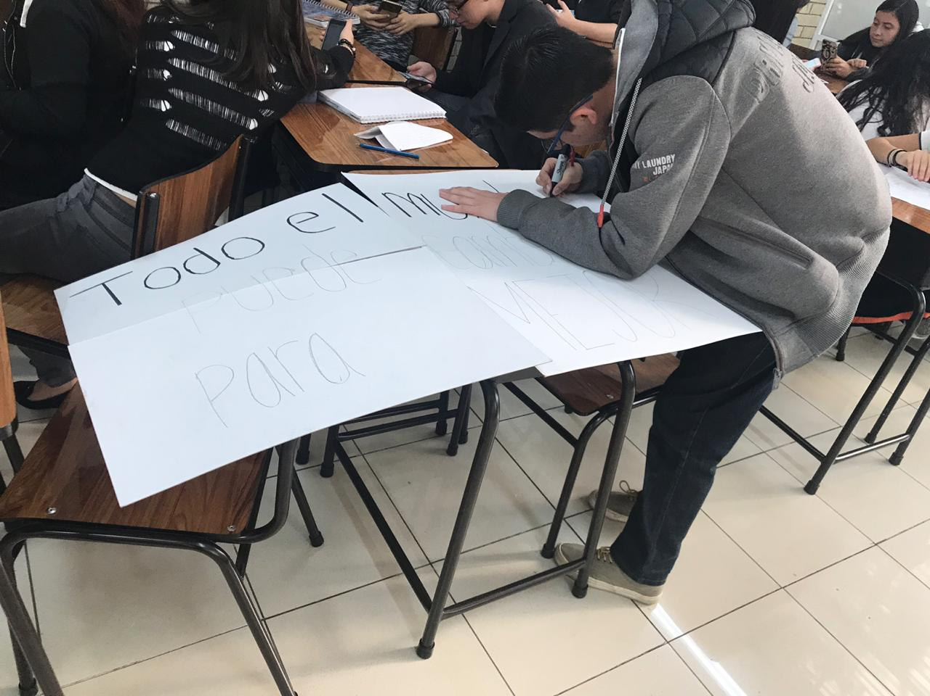

Slide 6
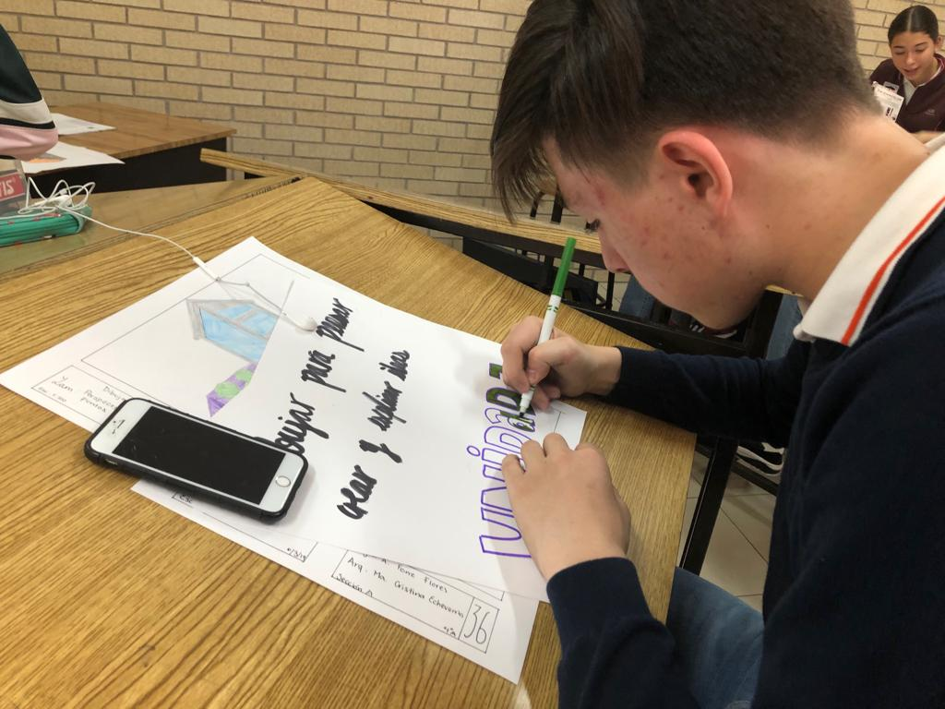

Slide 7
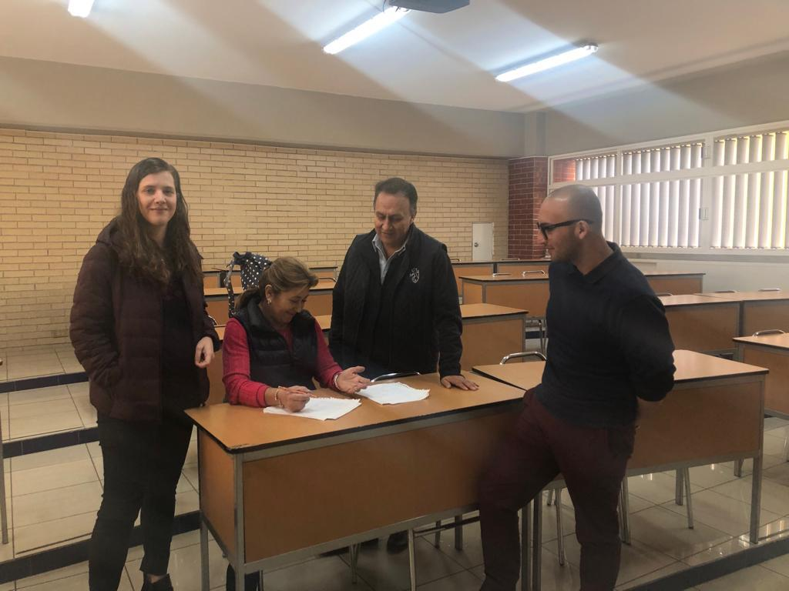

Slide 8
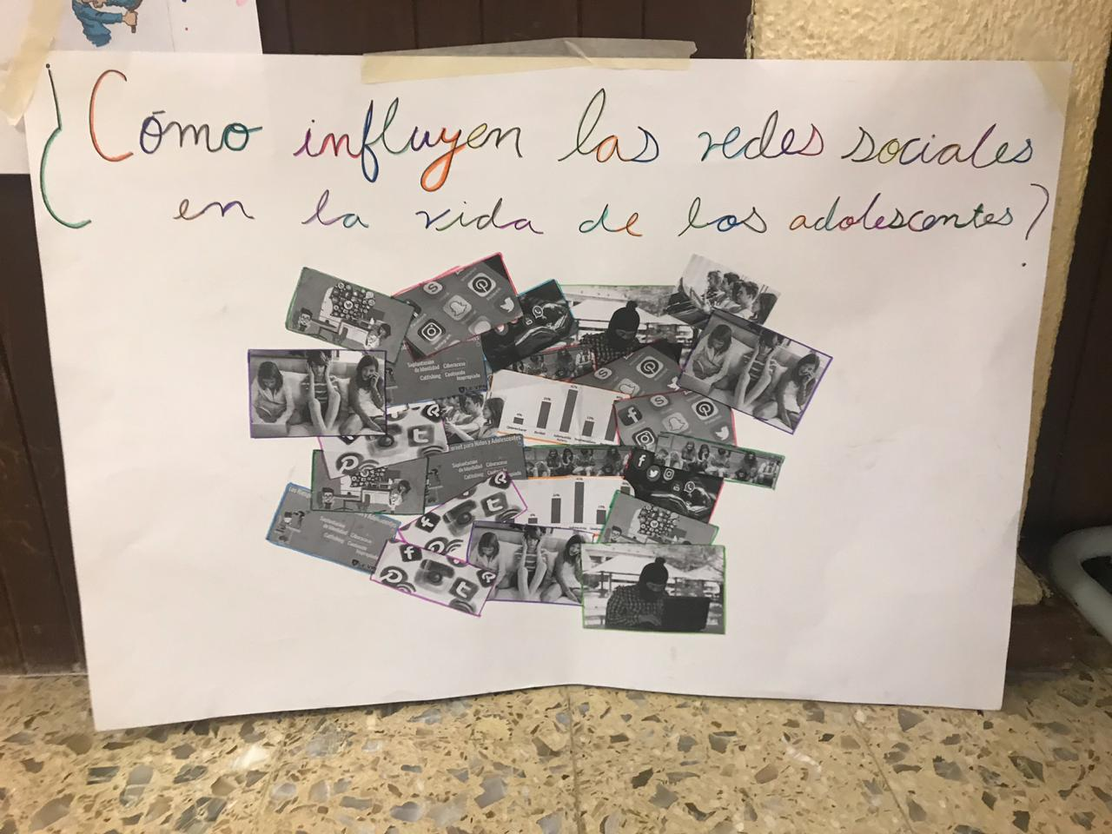

Slide 9
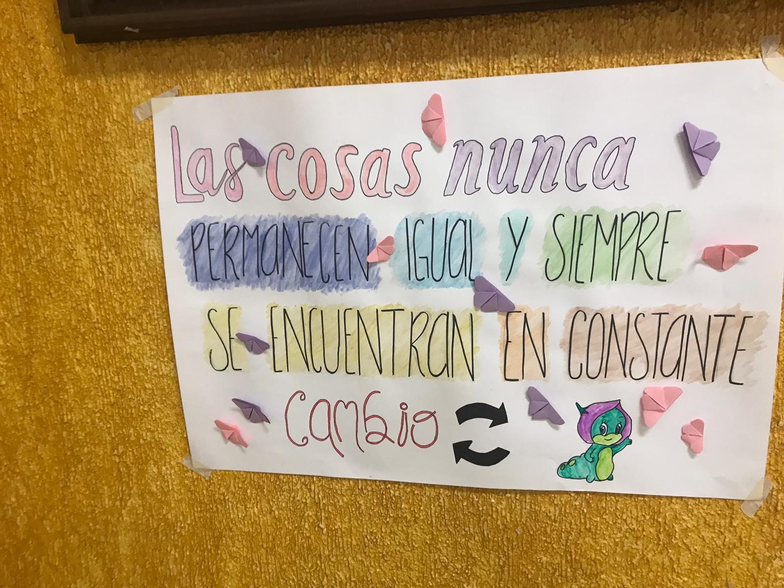

Slide 10
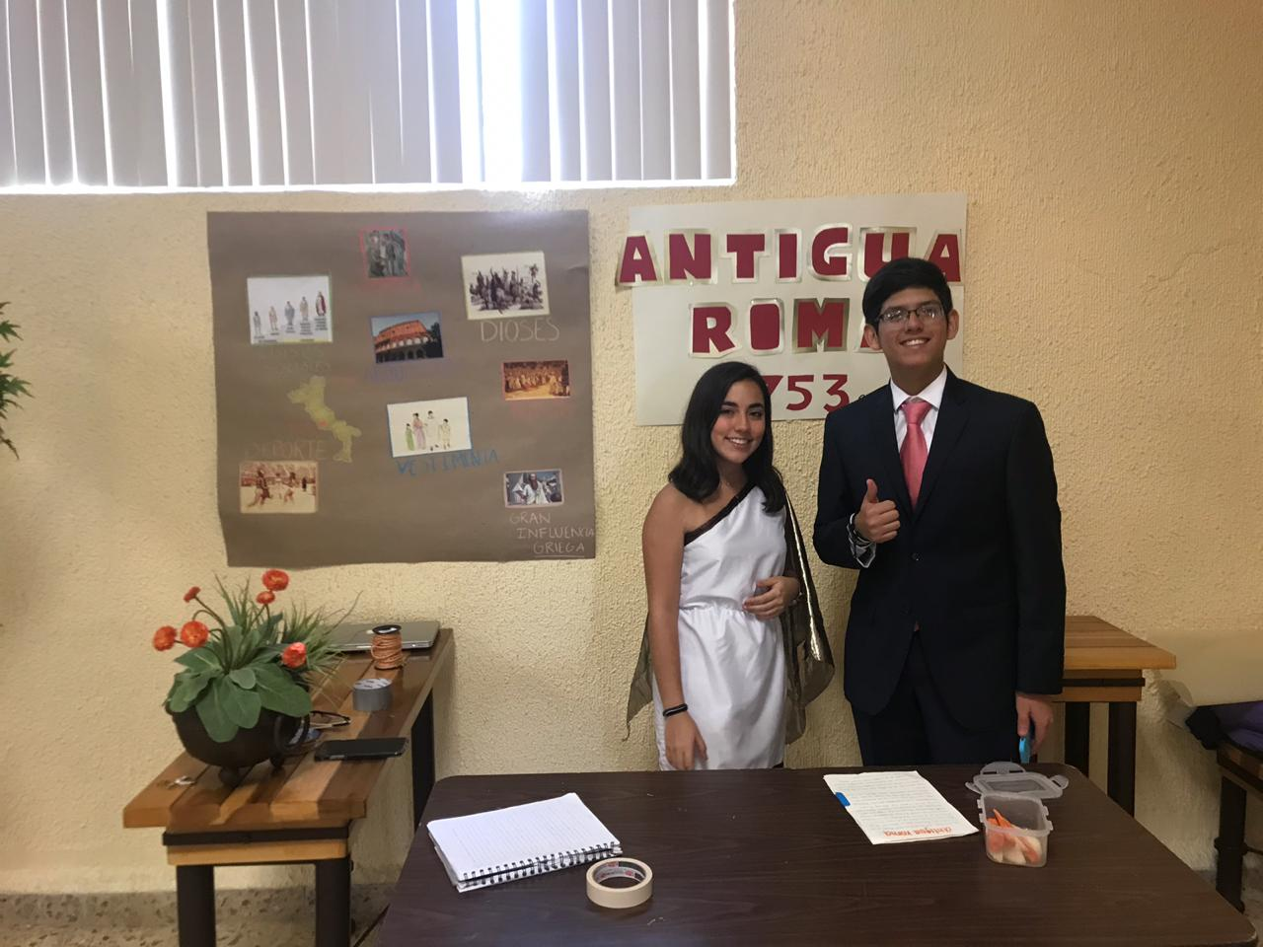

Slide 11
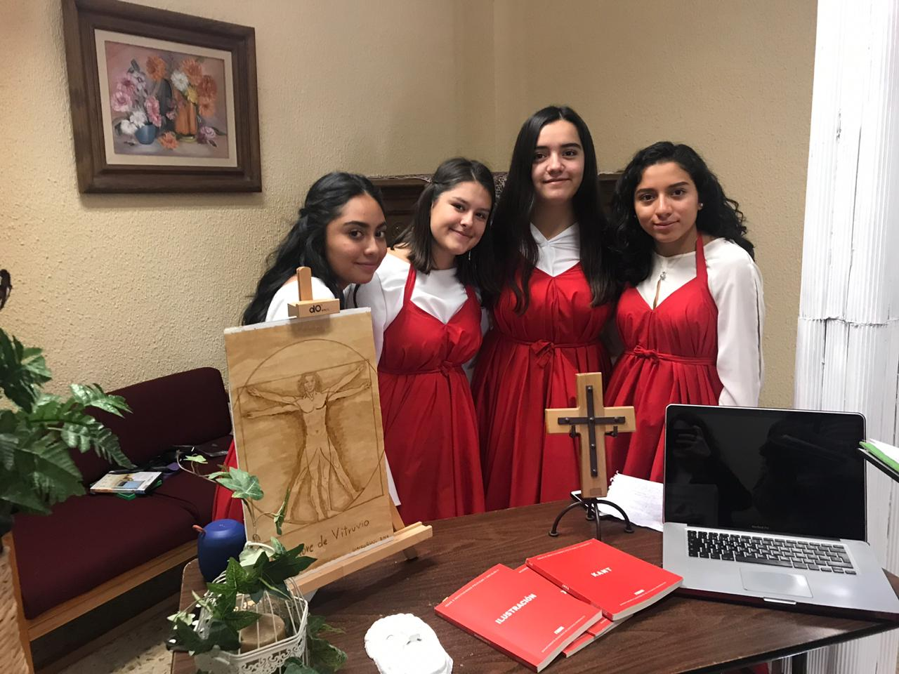

Slide 12
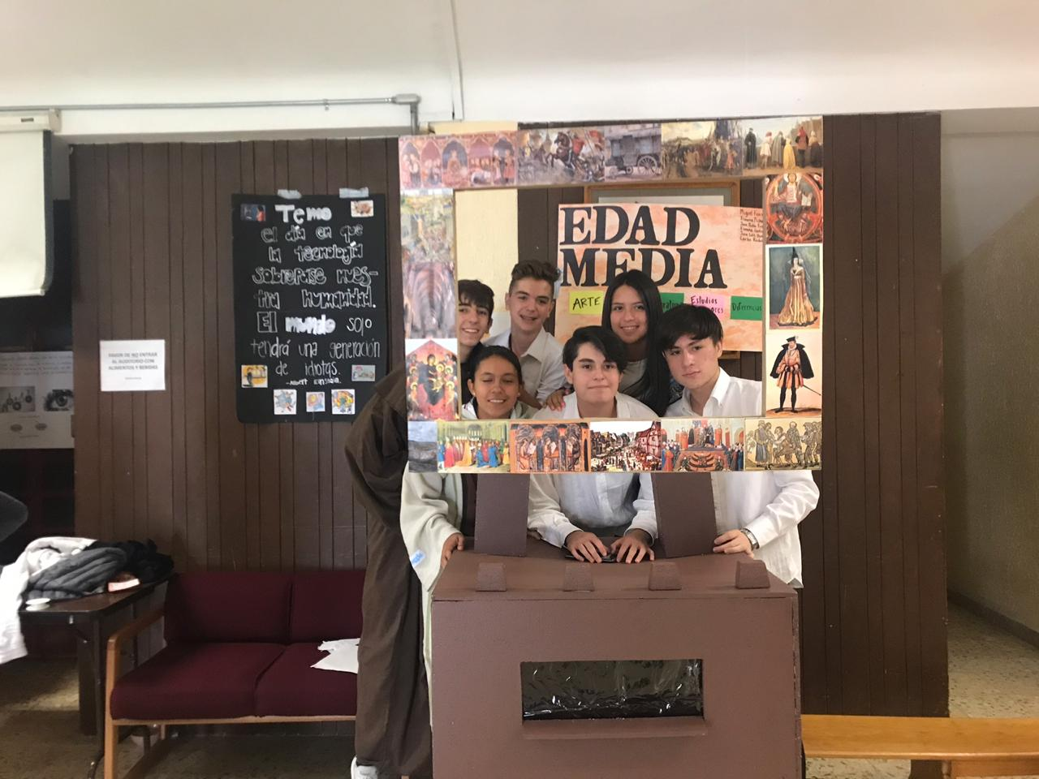

Slide 13
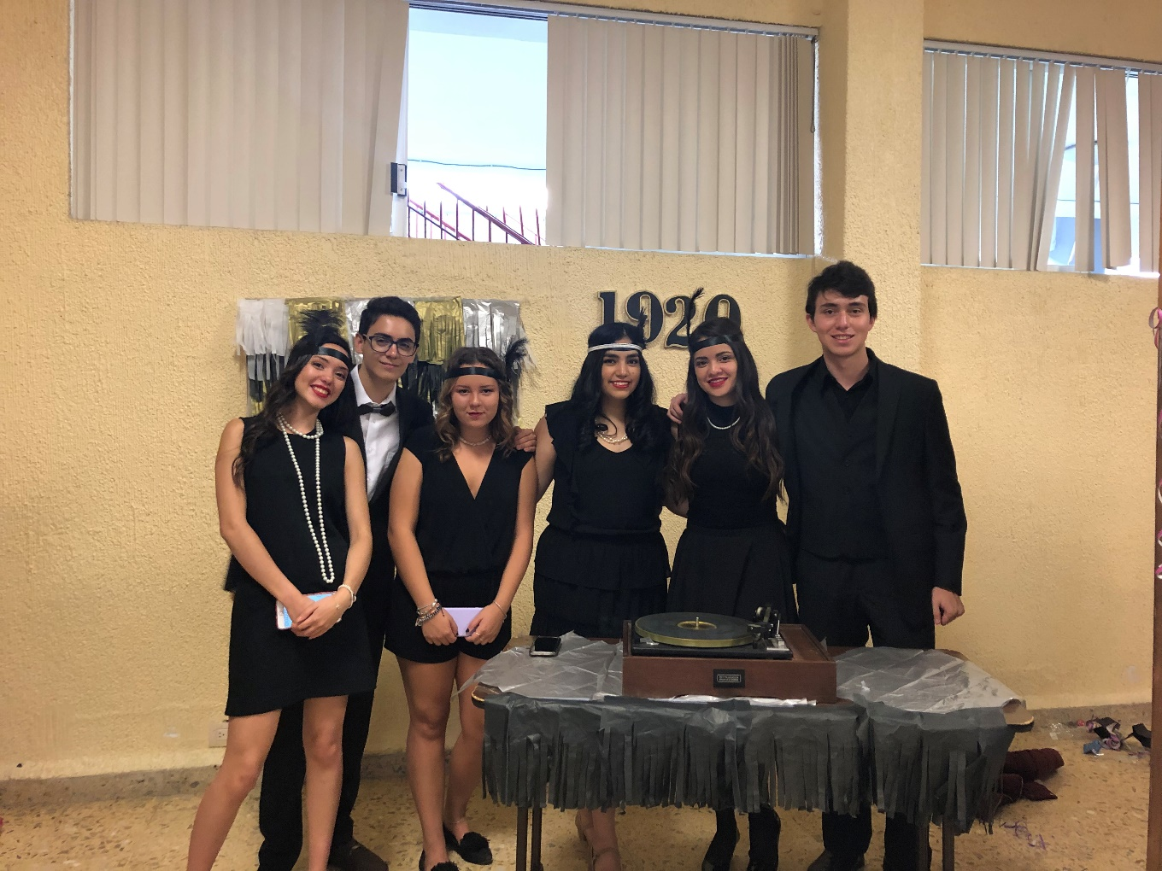

Slide 14
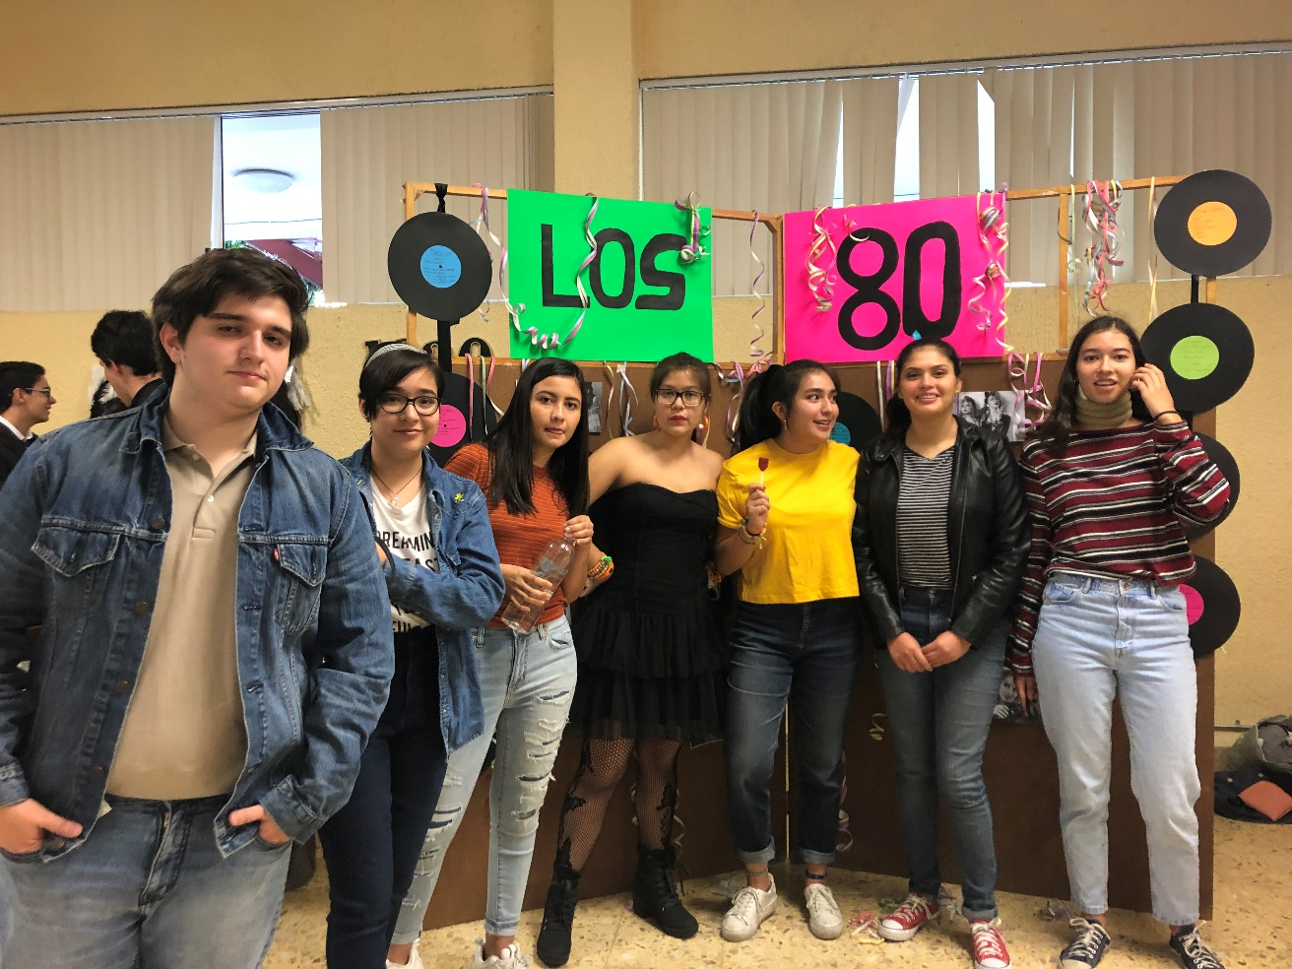

Slide 15
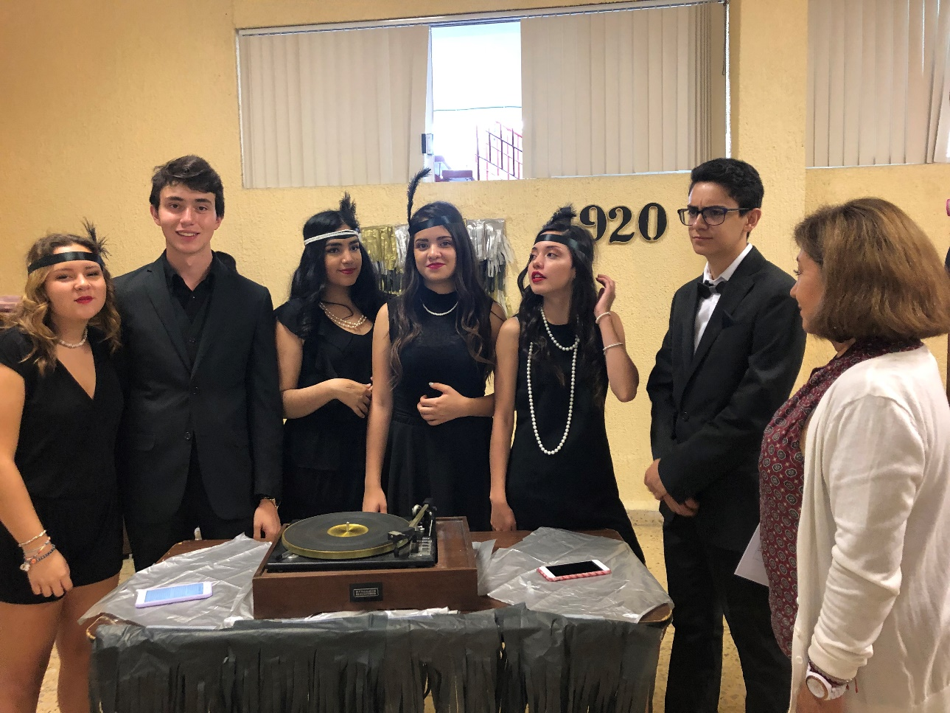

Slide 16
Puntos acordados en la reunión con el coordinador de Conexiones
Fortalezas
-Seguimiento de todas las materias
-Participación del alumnado
-Alumnos motivados
-Compromiso de los profesores
-Relación entre las asignaturas. Trabajo colaborativo.
Áreas de oportunidad
-Mayor atención a la pregunta generadora para poder darle resolución.
-El proyecto tiene que resolver una problemática social, real, situada.
-Ajustar la creación de equipos de estudiantes.

Slide 17
Fortalezas y áreas de oportunidad de cada docente.
Materia | Fortalezas | Áreas de oportunidad
Orientación Educativa IV | Comunicación con el equipo. Experiencia en el proceso de investigación. | Seguimiento del proyecto por pocas horas de clase. Motivar más a los alumnos para la elaboración del proyecto.
Lógica | Organización. Liderazgo. | Mejorar los pasos a seguir para el proceso de la elaboración del proyecto. Más involucramiento de la materia en el proyecto.
Informática IV
Historia Universal III | Compromiso con el proyecto y los alumnos. Dominio del tema. Experiencia en el proceso de investigación. | Disponer de mayor tiempo para el proyecto. Mayor comunicación con los demás integrantes.
Dibujo

Slide 18
Pasos para crear infografías
1. Elija el tema de la infografía
2. Identifique las fuentes de información para la infografía
3. Organice las ideas
4. Haz un bosquejo de tu infografía
5. Diseñe la infografía
6. Utilice herramientas tecnológicas para crear infografías
7. No olvides citar las fuentes de información utilizadas.

Slide 19
Infografía Orientación Educativa IV

Slide 20
Infografía Historia Universal III

Slide 21
Infografía Lógica

Slide 22
Infografía Dibujo

Slide 23
Infografía Informática

Slide 24
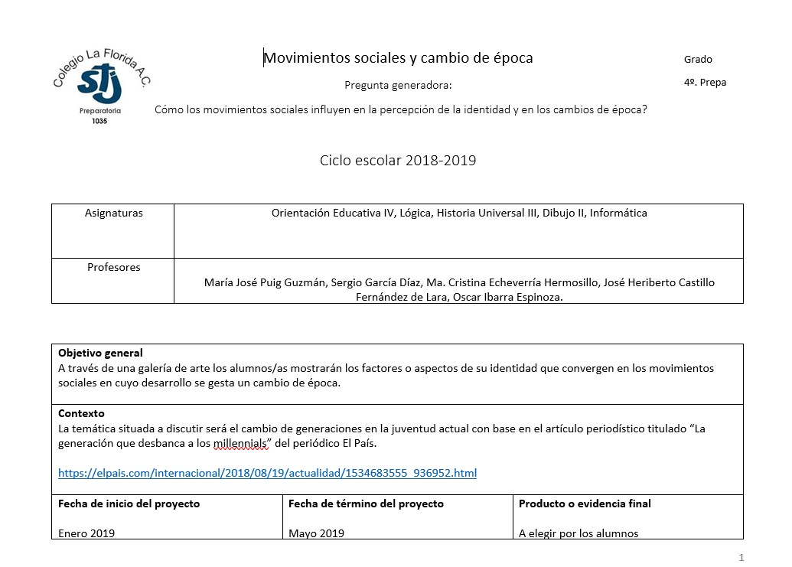
Formato de planeación general

Slide 25
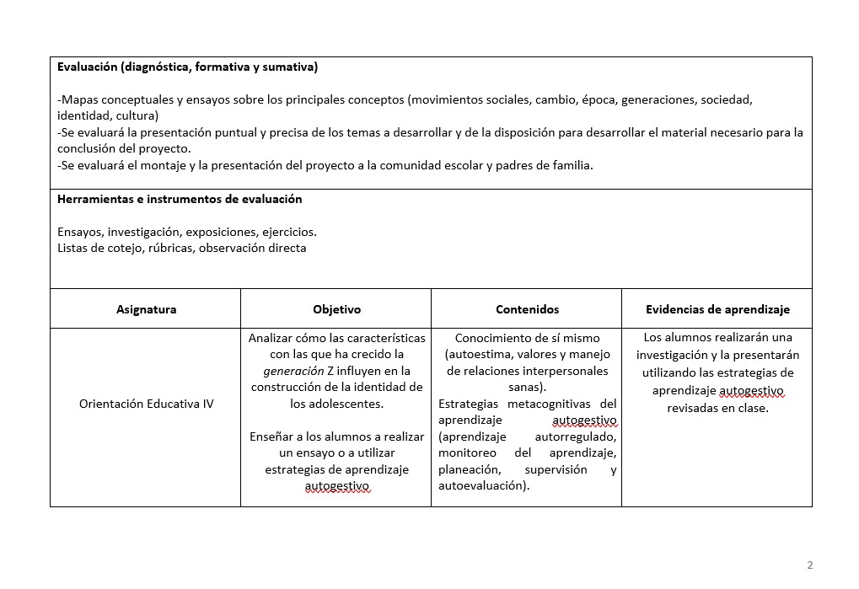

Slide 26
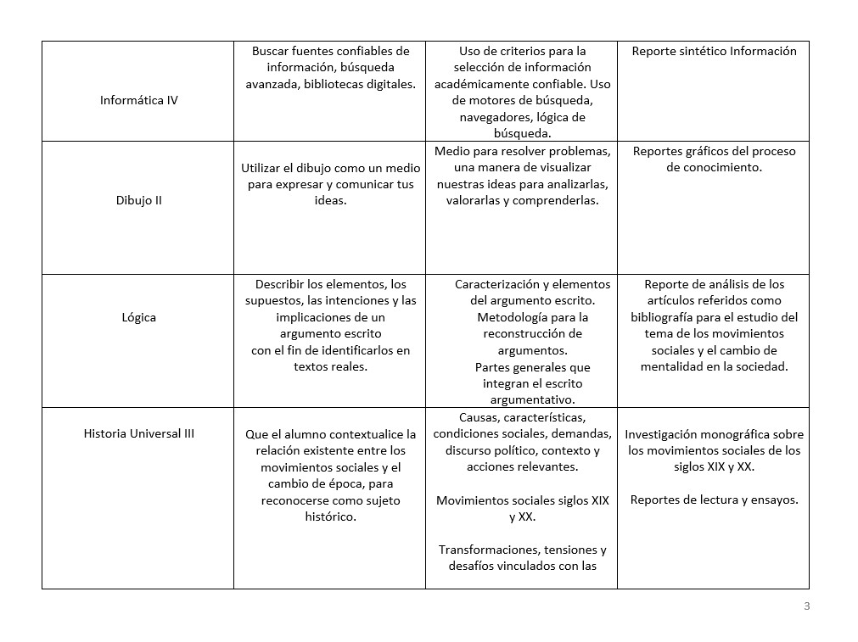

Slide 27
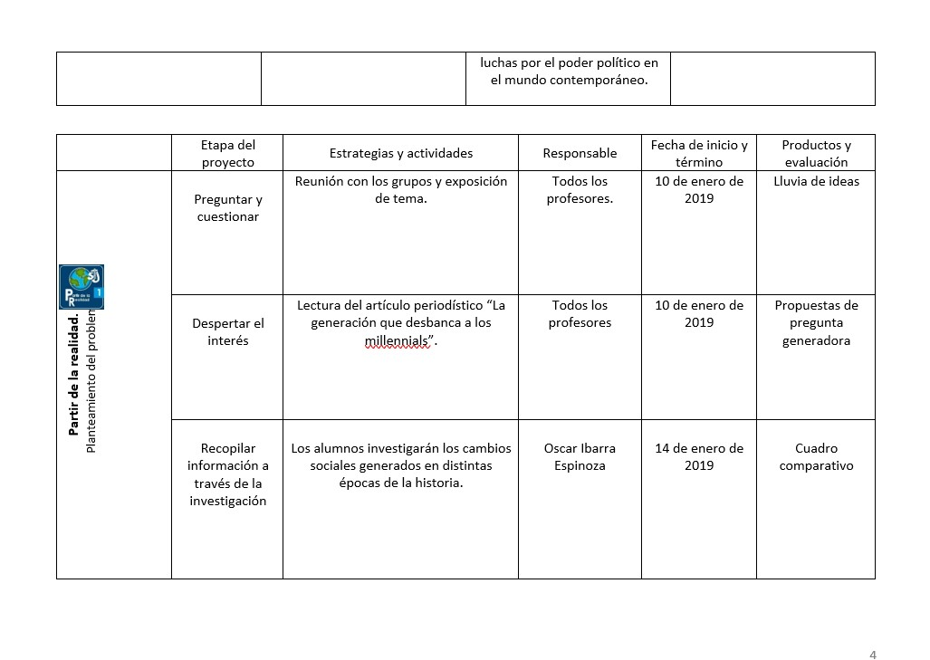

Slide 28
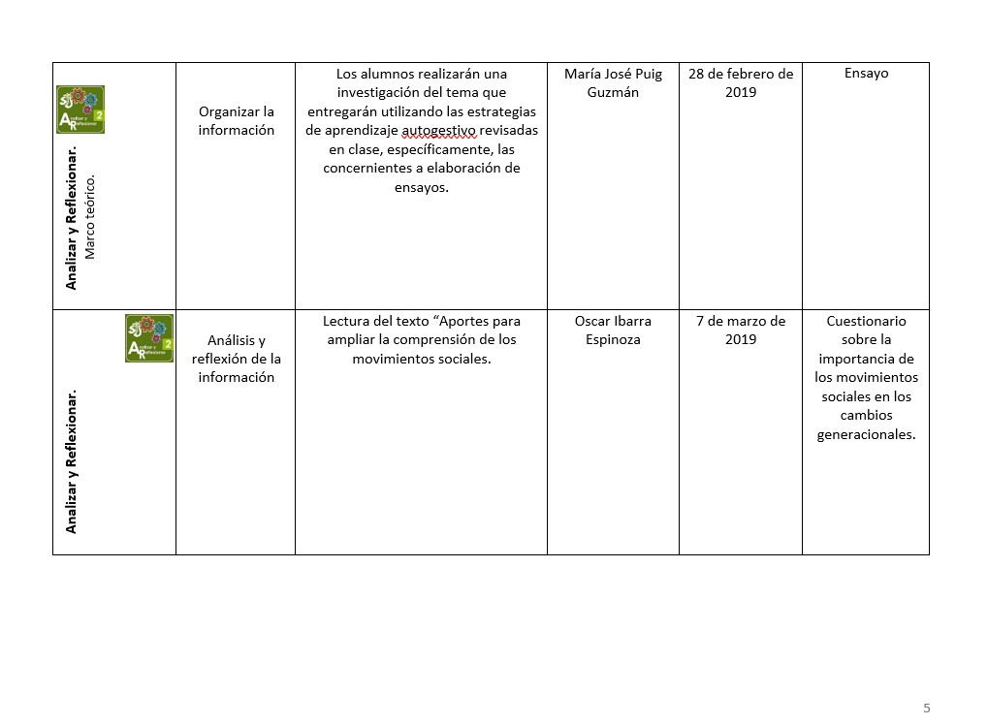

Slide 29
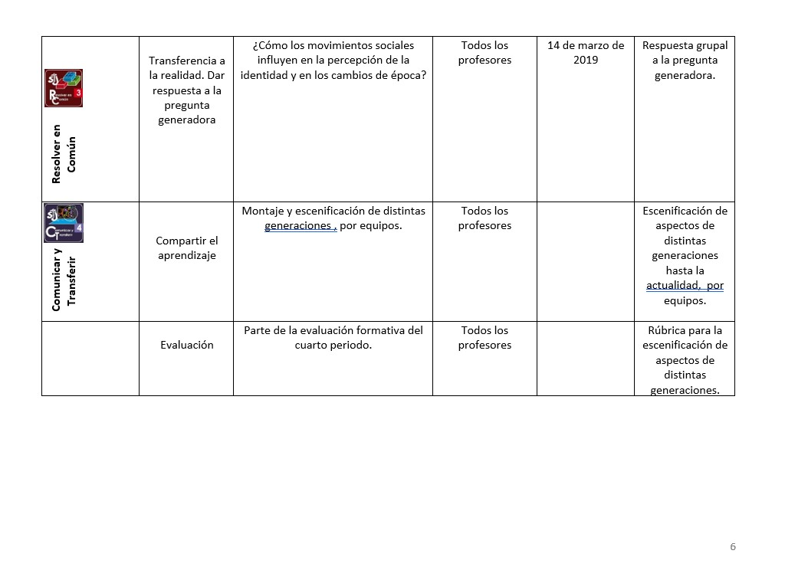

Slide 31
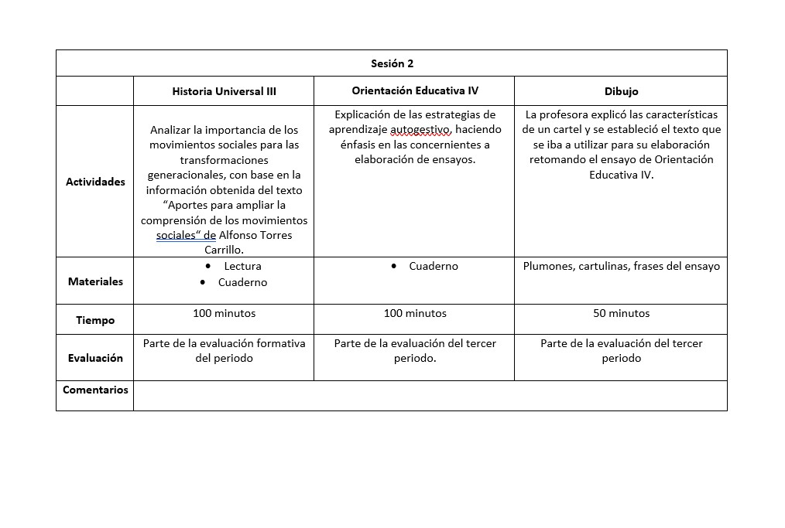

Slide 32
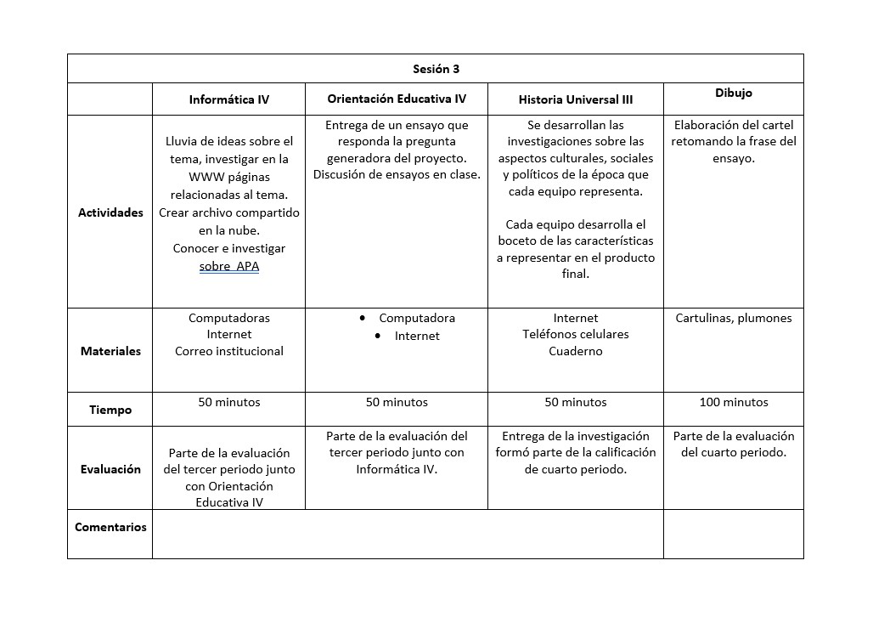

Slide 33
